Slide 1
SQL 注入攻击分析
Work 3 — 计算机攻击的有向图建模
Zhang San · IDU 12345678 · variant 1

Slide 2
选题：SQL 注入
CWE-89；OWASP Top 10 2021 A03: Injection
输入被当作 SQL 代码执行 → 绕过认证、读写任意表
前提：存在拼接 SQL 的输入点；数据库账号权限越大后果越重
为什么选它：与 Work 1/2 的知识点直接衔接，状态机清晰

Slide 3
攻击者动作序列
1 踩点：爬站、端口扫描，找出接受字符串参数的接口
2 探测：提交单引号，触发 SQL 报错，确认注入点
3 利用：' OR 1=1-- 绕过登录；UNION SELECT 读取用户表
4 外泄：sqlmap 批量 dump，或分页带出数据
5 破坏：堆叠查询 UPDATE / DROP，篡改价格或删表
6 盲注：布尔/时间盲注 + SLEEP()，同时拖垮连接池

Slide 4
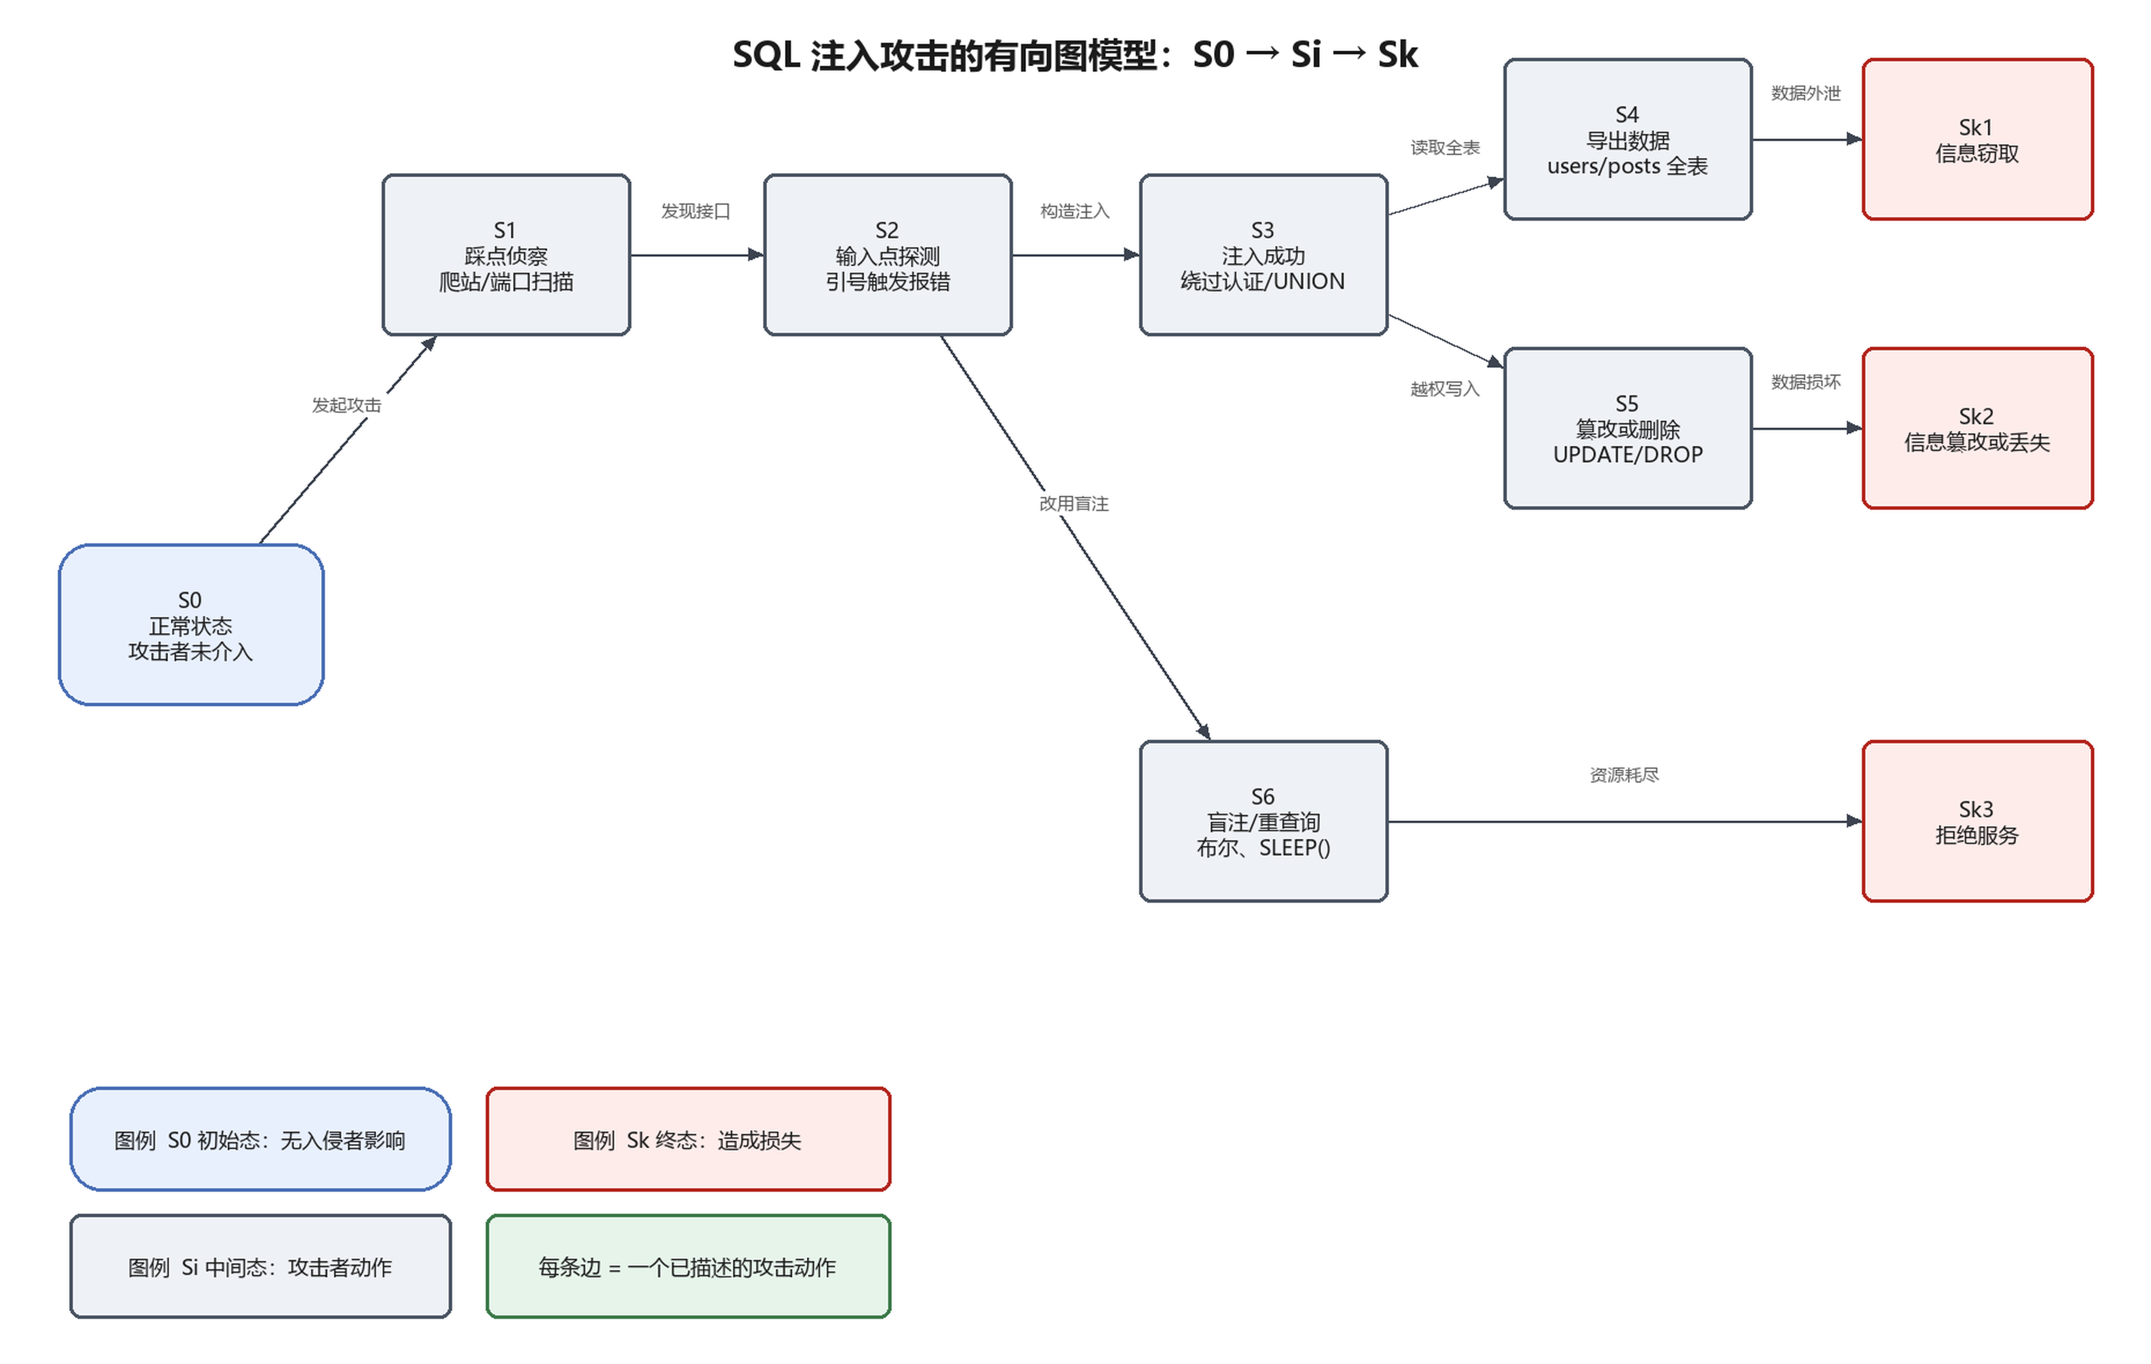
有向图：S0 → Si → Sk（每条边 = 一个攻击者动作）

Slide 5
状态与判定
S0 正常 → S1 侦察 → S2 确认注入点 → S3 注入成功
S3 → S4 导出数据 → Sk1 信息窃取
S3 → S5 篡改/删除 → Sk2 信息被修改或丢失
S2 → S6 盲注/重查询 → Sk3 拒绝服务
每个状态都有可观测判据：日志、错误、慢查询、流量

Slide 6
对策：按边切断
预防：参数化查询、白名单、最小权限数据库账号、关闭详细报错
检测：WAF 规则、数据库审计、慢查询与连接数监控
响应：强制重置口令并启用 2FA、从备份恢复、限流熔断
优先级：越靠近 S0 的边，加固成本越低、收益越大

Slide 7
结论
SQL 注入的本质是「数据与代码的边界被打破」
有向图把模糊的叙事拆成可验证的状态与动作
每条边既是一个攻击步骤，也是一个可加固的断点
同一攻击可因策略不同画出不同的图，但 S0 与 Sk 必须稳定定义

